Slide 1
前時の復習
清
対立
日本
琉球藩設置を認めず
琉球を廃止し、
日本に組み込みたい！
救援求む
理解を示す
領土に組み込む
1872年 「琉球藩」設置
※明治天皇、琉球国王・尚泰を「藩王」に任命
※琉球藩は外務省の管轄となる
（琉球藩の外交権の停止）
琉球
琉球王国を存続したい
「日清両属」を訴える
1875年：「琉球処分官」松田道之ら来琉
①清国との関係を断つ。
②明治の年号を使用。
③日本の軍事施設を置くこと。
等を要求。
救援要求応じない
救援求む
欧米
中琉を助けても国の利益にならない。日本との関係を重視
黙認

Slide 2
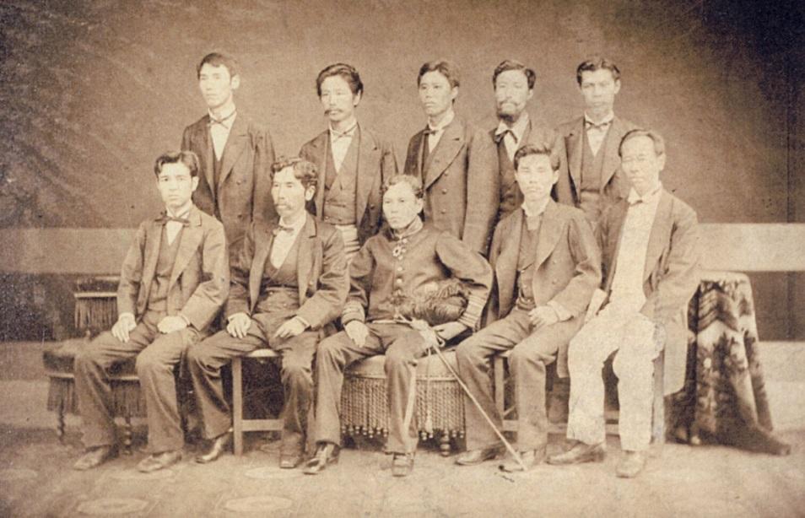
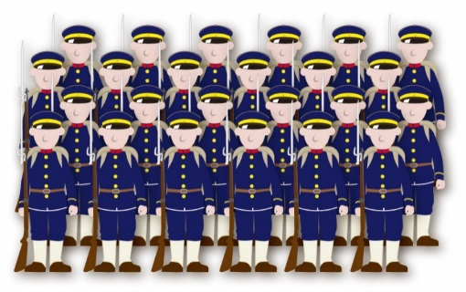
明治政府
①琉球を説得するのは困難
②琉球の帰属が国際問題になっては困る
→強硬な「琉球処分」案を策定
1879年（明治12）3月
明治政府は琉球処分官・松田道之と内務官僚41名、約400名の軍隊、および約160名の警察官を派遣
那覇市歴史博物館提供
Notes:
熊本鎮台沖縄分遣隊：明治政府が「藩内保護ノ為」として沖縄に設置した陸軍支営。琉球処分前の1976年に真和志間切（現 那覇市）の与儀・古波蔵・国場にまたがる敷地に駐屯

Slide 3
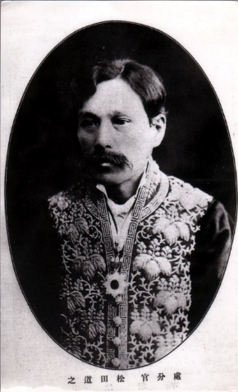
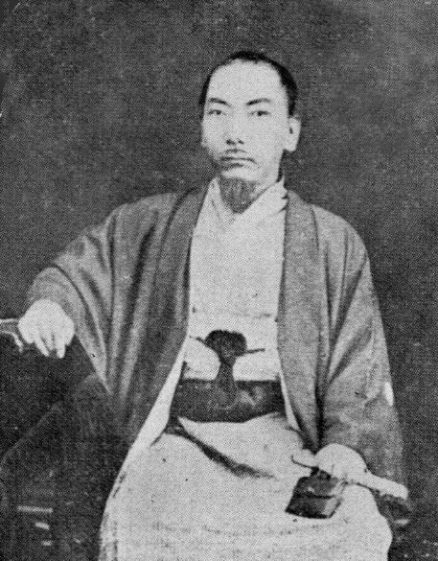
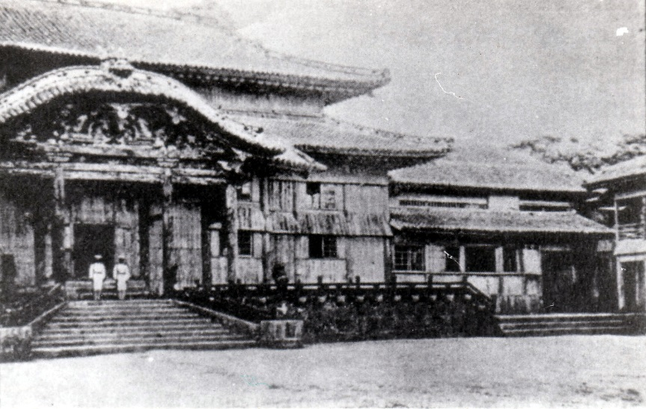
「琉球処分」
「廃琉置県」ともいう
松田道之は、琉球に対し
藩王尚泰の上京、
首里城明け渡し 等を命じた
1879年3月31日
尚泰、首里城を明渡す
琉球処分官 松田道之
那覇市歴史博物館所蔵
最後の琉球国王 尚泰那覇市歴史博物館提供
同年4月4日「琉球藩ヲ廃シ沖縄県ヲ置ク」ことが全国に布告され、約450年間続いた琉球王国は幕を閉じた
那覇市歴史博物館提供
Notes:
首里城正殿にたっているのは、熊本鎮台の兵士

Slide 4
【発展学習】
ちゃーすが（どうする）琉球⁉Part２
～「琉球処分」で、日本・清・琉球の問題は解決したのか～
Notes:
⑦まとめ
⑧振り返り

Slide 5
問１ 「琉球処分」で、日本・清・琉球の問題は解決したのか。

Slide 6
問２「琉球処分」について、清は賛成？反対？
清
日本
琉球

Slide 7
清
日本
琉球処分について
賛成!
沖縄
反対!
反対!

Slide 8
問３ 清は、琉球の帰属問題を解決するため、ある国の人物に日本への仲介を依頼します。どこの国？
答え：アメリカ

Slide 9
グラントの仲介により、1880年3月、中国の天津で琉球の帰属問題をめぐる日清の交渉が始まりました。 日本：「分島・増約（改約）案」 中国：「琉球三分割案」

Slide 10
問４ 日本の「分島・増約（改約）案」、清の「琉球三分割案」とは、琉球をどのように分割する案だったのでしょうか。ワークシートの地図に分割する境界線を予想して鉛筆で書き込み、それぞれどこに属するか、書いてみよう。
例えば
日本
清

Slide 11
沖縄分割の危機⁉琉球王国復活⁉ 分島・増約（改約）
琉球の解体を認めない中国（清）に対し、日本が提示した条約案
 | 日本案 | 清 案
日本領
清 領
琉球領
喜界島
奄美大島
なし
徳之島
伊平屋島
沖永良部島
さらに、1871年締結の日清修好条規に、「日本商人が中国内地で欧米諸国並みの商業活動ができる」よう条文を追加（増約）
日本に全く受け入れられず、
日本案で交渉することに
与論島
沖縄島
久米島
与那国島
多良間島
宮古島
西表島
石垣島
Notes:
清は、日本案に合意し先島諸島を清領とした後、ここに琉球国を復活させることを考えていた。

Slide 12
問５ 琉球は、この「分島・増約（改約）案」に対して、どう思っていたのだろう？
①琉球王国が復活するので賛成
②沖縄諸島の人は賛成。宮古・八重山
諸島の人は反対
③琉球が二分割されてしまうので反対

Slide 13
結果、日本案で合意をみたものの、清に亡命した林世功ら脱清人の反対などにより、清は条約調印の段階でこれを棚上げ、交渉は決裂した。もし、そのまま調停されていたら、琉球は分割され、宮古・八重山諸島は中国領となっていたかも？

Slide 14
「分島・増約（改約）案」の後は？
→年表を見てみよう。
琉球の帰属に関して、日清間の交渉は続いた。
清からの提案：
宮古・八重山諸島に沖縄島南部を加えて琉球王国復活
琉球の一部の士族層：
全面返還を訴える。
旧三司官の富川成奎が中国へ渡り、全面返還を訴える
那覇市歴史博物館提供

Slide 15
問６ 日清間の領土問題に決着がついたのは、いつなのだろう。年表から探して、ワークシートに書いてみよう。
答え：日清戦争

Slide 16
1894～95年の日清戦争後も、脱清人の活動や、復藩運動である「公同会運動」などが起こった。
那覇市歴史博物館提供
1896年（明治29）に脱清した琉球の人々
しかし、士族層を中心とする抵抗運動は徐々に終息していった。

Slide 17
「旧慣温存政策」：
王国時代の土地・税制・地方制度を存続
初代県令：鍋島直彬
沖縄県の教育と勧業に力を入れた。
1880年（明治13）、県庁内に「会話伝習所（のちの師範学校）」設立。標準語普及のためにテキスト『沖縄対話』が用いられた。
那覇市歴史博物館提供
沖縄の言語や風俗を日本本土と一致させるために教育を重視する施策

Slide 18
問７ まとめ ①今日の授業で分かったこと ②最初の予想と比べてどうだったか ③今日の授業を通して考えたこと 文章でまとめてみましょう。

